Slide 1
ΛΙΜΝΟΘΑΛΑΣΣΑ ΚΟΤΥΧΙΟΥ

Slide 2
Η λιμνοθάλασσα Κοτύχι βρίσκεται ΒΑ της κωμόπολης των Λεχαινών ενώ το παραθαλάσσιο δάσος, ο υγρότοπος της Στροφυλιάς, είναι βορειότερα, στο Νομό Αχαΐας. Πρόκειται ουσιαστικά για ένα δίκτυο λιμνοθαλασσών, λιμνών, ελών και δασών, κατά μήκος των βορειοδυτικών ακτών της Πελοποννήσου. Η λίμνη βρίσκεται στο Δάσος της Στροφυλιάς και μαζί με τις λιμνοθάλασσες του Προκόπου, τη λίμνη-έλος Λάμια και του Πάπα (Καλόγριας) προστατεύεται από τη συνθήκη Ραμσάρ.

Slide 3
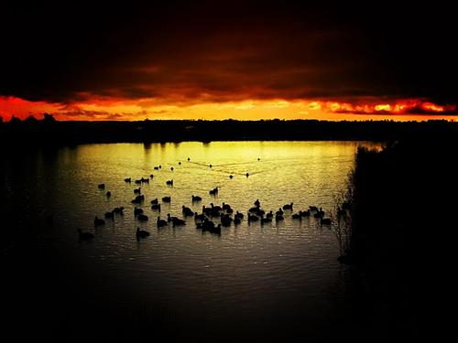

Slide 4
Η ιχθυοπανίδα της λιμνοθάλασσας αποτελείται από Λαβράκια (Dicentrarchus labrax), Κέφαλους (Mugil cephalus), Τσιπούρες (Sparus auratus) και Χέλια (Anguilla anguilla). Το Κοτύχι είναι σημαντικός τόπος ξεκούρασης για πολλά αποδημητικά πουλιά, όπως Ερωδιοί, Χαλκόκοτες, Χελιδόνια, Τσαλαπετεινοί, Γεράκια, Τρυγόνια, Γλαρόνια κ.ά.

Slide 5
Χαρακτηρισμένη ως "φυσικό παράδεισο" η περιοχή της λιμνοθάλασσας Κοτυχίου και του δάσους της Στροφυλιάς αποτελεί ένα μαγευτικό παράκτιο μωσαϊκό βιότοπων. Πάνω από 5.000 στρέμματα αμμώδεις παραλίες, αμμοθίνες με τους θαλάσσιους κρίνους, ακολουθούνται από τις λιμνούλες με τους καλαμιώνες, θαμνώδεις εκτάσεις και δάση, όπου επικρατούν εκπληκτικής αισθητικής αξίας σχηματισμοί Κουκουναριάς που καθρεφτίζονται μέσα στα νερά των ελών.
Το βόρειο τμήμα της περιοχής περιβάλλεται από ασβεστολιθικούς λόφους (τα Μαύρα Βουνά), στους οποίους βρίσκουν καταφύγιο πολλά από τα αρπακτικά πουλιά της περιοχής ενώ στο βορειοανατολικό άκρο του δάσους υπάρχει η μικρή λίμνη Πρόκοπος και στο νοτιοανατολικό η λίμνη- έλος Λάμια. Η περιοχή, αν και παραθαλάσσια και πεδινή στη μεγαλύτερη της έκταση, αποτελεί μια από τις λίγες φυσικές εκτάσεις που παραμένουν σχετικά αναλλοίωτες από τον άνθρωπο, τόσο στη χώρα μας όσο και στην υπόλοιπη Ευρώπη.

Slide 6
Το δάσος της Στροφυλιάς με τη λιμνοθάλασσα Κοτυχίου περιλαμβάνονται στους 11 προστατευόμενους υγροβιότοπους της χώρας. Εκτός από στη σύμβαση Ραμσάρ, έχουν ενταχτεί και στους σημαντικούς βιότοπους, στο δίκτυο Natura 2000. Ανάμεσα στις χρυσές αμμοθίνες της Καλογριάς και το ακρωτήρι Κουνουπέλι, απλώνεται το μεγαλύτερο παραθαλάσσιο δάσος της Ελλάδας και ένα από τα σημαντικότερα της Μεσογείου, έκτασης 19000 στρεμμάτων. Τα περισσότερα δέντρα είναι πεύκα και βελανιδιές, ενώ στη καρδιά του δάσους κάνει τη εμφάνισή της η μεγαλοπρεπής Κουκουναριά, γνωστή και ως "Στροφυλιά" που έδωσε στο δάσος το όνομά του. Αναπόσπαστος κρίκος σε αυτήν τη μαγική αλυσίδα, το Κοτύχι. Η μεγαλύτερη λιμνοθάλασσα της Πελοποννήσου, γνωστή για τη πλούσια ιχθυοπαραγωγή του και την άριστη ποιότητα των αλιευμάτων του.

Slide 7
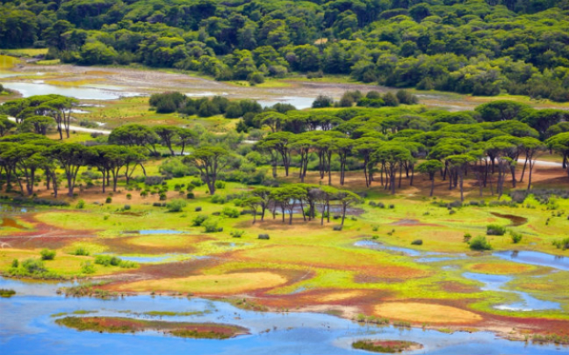
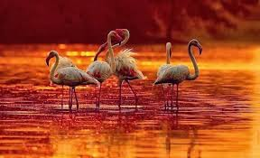
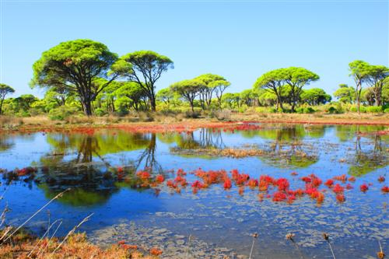

Slide 8
Από ορνιθολογικής πλευράς, το Κοτύχι είναι ο πιο σημαντικός υγρότοπος της Πελοποννήσου, γιατί βρίσκεται ακριβώς επάνω στο δυτικό διάδρομο της αποδημίας των πουλιών. Κατά τη διάρκεια της αποδημίας εδώ μπορεί να παρατηρήσει κανείς σπάνια είδη πουλιών, που σταματούν να ξεκουραστούν και να τραφούν.
Στην περιοχή, σε διάφορες εποχές, έχουν παρατηρηθεί πάνω από 100 είδη πουλιών. Λευκοτσικνιάδες, σταχτοτσικνιάδες και πορφυροτσικνιάδες με ψηλά πόδια κι αρχοντικό βάδισμα, κατάμαυροι κορμοράνοι, φαλαρίδες και σκουφοβουτηχτάρια που κάνουν εντυπωσιακά μακροβούτια, χαλκόκοττες με πορφυρές και γαλάζιες ανταύγειες, χουλιαρομύτες με εντυπωσιακό ράμφος, πελαργοί, αγριόχηνες με υπέροχο πέταγμα, και εντυπωσιακά φοινικόπτερα, που όταν ο χειμώνας είναι γλυκός, τον περνούν στο Kοτύχι. Πιστά στο ραντεβού τους με τη φύση, μάς δίνουν την ευκαιρία να θαυμάσουμε την ομορφιά τους.

Slide 9
Η λιμνοθάλασσα Κοτυχίου κατά τη βυζαντινή εποχή -όπως γράφουν οι ιστορικοί- ήταν ξακουστή για τα περίφημα όστρακά της, από τα οποία έβαφαν τα ενδύματά τους οι βασιλείς. Την εποχή της Τουρκοκρατίας αποτελούσε προσωπική ιδιοκτησία των μπέηδων της Γαστούνης, που την εκμεταλλεύονταν έναντι μισθώματος σε κατοίκους της περιοχής.

Slide 10
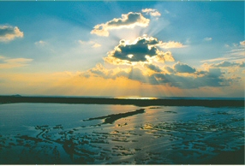
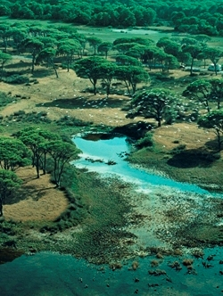
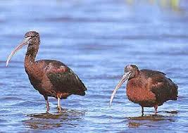
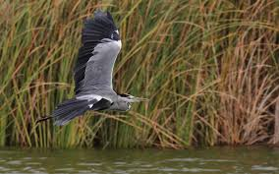

Slide 11
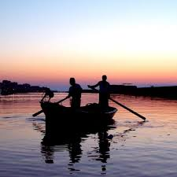
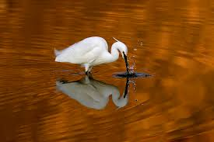
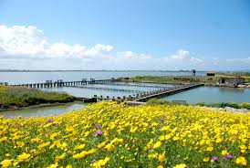
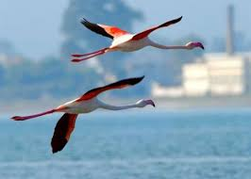

Slide 12
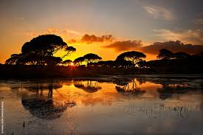
ΤΕΛΟΣ

